Slide 1
Accueil FGSM-2 Année Universitaire 2023-2024
Réunion de rentrée 11/09/2023

Slide 2
FGSM-2 2023 - 2024
Calendrier
universitaire

Slide 3
Dates de rentrée
1er semestre : 11 septembre 2023
2ème semestre : 8 janvier 2024
Dates d’examens
Session 1 / 1er semestre : 6 novembre (CC) et 1er décembre 2023 (CF)
Session 1/ 2ème semestre : 4 mars (CC) et 29-30 avril 2024 (CF)
Session 2 : fin juin/début juillet 2024

Slide 4
FGSM-2 2023 - 2024
Nature des UE

Slide 5
Enseignements Intégrés
Enseignements Thématiques
UE Librement choisies

Slide 6
Enseignements Intégrés :
Métabolisme & Nutrition
Revêtement Cutané
Système Neurosensoriel
Reins et voies urinaires
Appareil respiratoire
Tissu sanguin *
*: mutualisation avec maïeutique
Sem. 3
Appareil Digestif
Appareil Locomoteur
Hormonologie & Reproduction *
Système Cardiovasculaire
Bases moléculaires et cellulaires
des pathologies
Immunopathologie et immuno-intervention*
Sem. 4

Slide 7
Enseignements Thématiques :
Génétique Médicale*
Sémiologie 1 *
Anglais
Sémiologie 2
Sem. 3
Sem. 4
*: mutualisation avec maïeutique

Slide 8
* UE Librement choisies :
Initiation à la recherche biomédicale (Master 1)
UE 10 : Vis ma vie
Séminaire violences sexistes/sexuelles
Semaine banalisée du 29 janvier au 02 février 2024 (conférences, activité physique)
Séminaire immersion handicap
volontaires pour participer à l’organisation du séminaire Handicap / semaine sport
Notes:
> se signaler à la scolarité

Slide 9
Stage immersion handicap
Observation/rencontre/sensibilisation au handicap
Programme:
13 mai 2024: journée sensibilisation handicap
14-15-16 mai 2024: stage de 3 jours dans établissements sociaux/médicosociaux
17 mai 204: retour d’expérience
Entrer en contact avec l’établissement au moins 1.5 mois avant le début du stage et faire signer convention

Slide 10
FGSM-2 2023 - 2024
Semestre 3 :
UE & Responsables

Slide 11
- UE 1 Métabolismes & Nutrition
Pr C Rodriguez-Lafrasse
UE 2 Revêtement cutané & Thermorégulation
Dr C Mauduit
UE 3 Système Neurosensoriel
Pr P Franco
- UE 4 Génétique Médicale
Pr D. Sanlaville, Dr A. Putoux
- UE 5 Sémiologie 1
Pr Y. Jamilloux
UE 15 Appareil rénal et urinaire
Pr V. Desestret/Pr S. Lemoine
UE16 Appareil respiratoire
Pr V. Desestret
UE23 Tissu sanguin
Pr P. Sujobert

Slide 12
Implémentation des objectifs de rang A et B dans l’enseignement du 1er cycle (Mme Eloisa NORIEGA VELASCO/Pr Pascal SEVE)
1er cycle : les bases pour l’apprentissage du 2nd cycle
R2C
367 Items / 4871 objectifs de connaissance rang A et B
→ Définition
→ Diagnostic positif
→ Multimédia
→ Urgences
→ Physiopathologie

Slide 13
Implémentation des objectifs de rang A et B
→ Identification des objectifs pédagogiques 1er cycle correspondant à des objectifs R2C
Item : 258 Elévation de la créatinine
Rang | Rubrique | Intitulé | Descriptif
A | Diagnostic positif | Connaître l’interprétation d’un dosage de créatininémie | None
A | Diagnostic positif | Connaitre les formules d'estimation du débit de filtration glomérulaire | Savoir utiliser les formules CKD-EPI chez l'adulte et connaître la formule de Schwartz chez l'enfant,
B | Diagnostic positif | Connaitre les formules d'estimation d'une clairance rénale de la créatinine | Cockcroft-Gault et CKD-EPI chez l'adulte
A | Prise en charge | Citer les circonstances au cours desquelles il convient de doser la créatinine | None
Exemple UE15
Rein et voies urinaires
Pr S. Lemoine
Physiologie rénale
 |  | Item : 348 | Insuffisance rénale aiguë - Anurie
Rang | Rubrique | Intitulé | Descriptif
A | Diagnostic positif | Diagnostiquer une IRA et sa sévérité (oligurie, anurie) chez l'adulte et l'enfant | Savoir analyser une élévation de la créatininémie en fonction du contexte clinique, de la notion de créatininémie antérieure et grader la sévérité en tenant compte de la créatininémie et de la diurèse, savoir diagnostiquer une IRA d'une IRC, reconnaitre une IRA sur IRC
B | Éléments physiopathologiques | Connaître les principaux types et mécanismes d'insuffisance rénale aiguë | Connaître les mécanismes d'IRA obstructive, d'IRA fonctionnelle et de d'IRA parenchymateuse. Connaitre le rôle de l'hémodynamique glomérulaire dans les mécanismes de l'IRA

Slide 14
Implémentation de la docimologie R2C → SIDES
Exemple Sémiologie générale (UE5 et UE9)
(Pr Jamilloux)
Nouvelle docimologie :
QRU (One best answer), QRM (3 à 5 propositions de réponse)
QRM Zone à pointer, menus déroulants et QROC
Dossier progressif court (au maximum 8 questions)
KFP (Key features problems)
Autres disciplines fondamentales : ex Histologie et d’autres
QRU (One best answer), QRM (3 à 5 propositions de réponse)
QRM Zone à pointer, menus déroulants et QROC
Dossier progressif court (au maximum 8 questions)

Slide 15
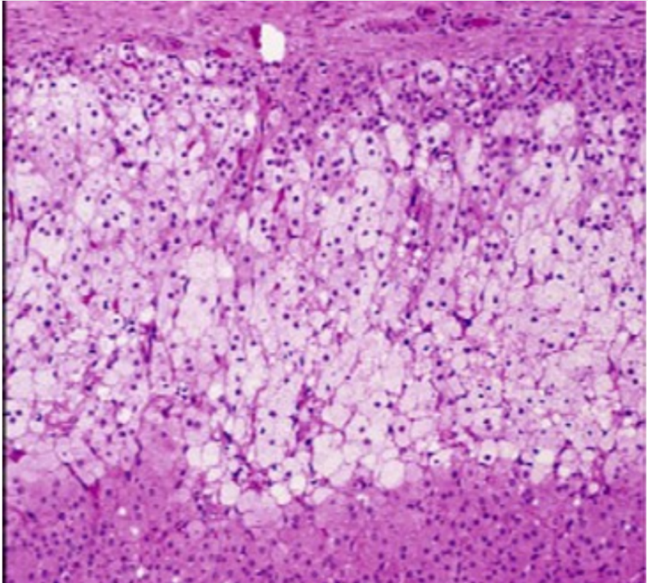
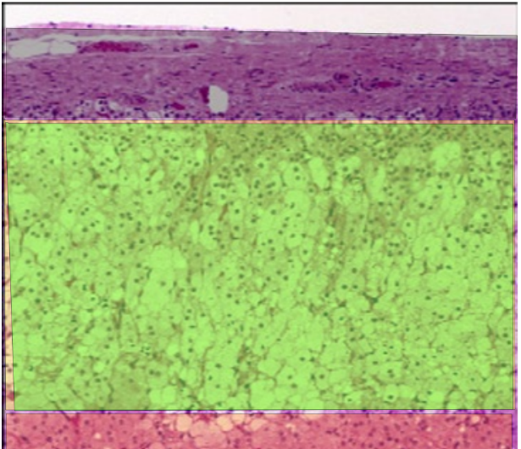
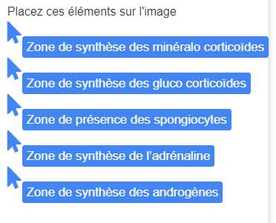
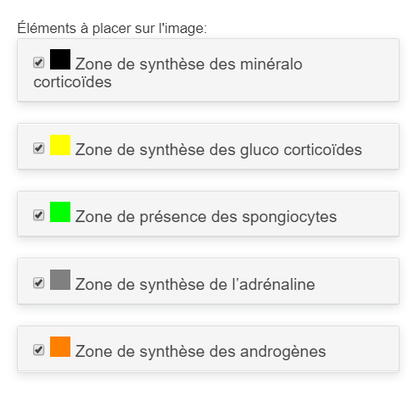
Ex: Question zone
Dr C. Mauduit UE6
Vue apprenant
Vue correction

Slide 16
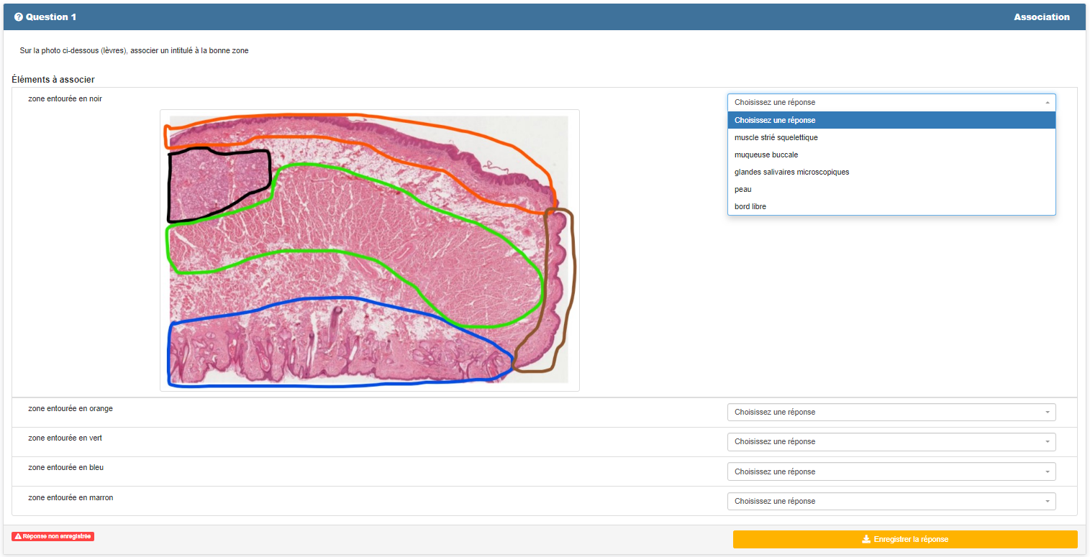
Ex: Question association
Dr C. Mauduit UE6
Vue apprenant

Slide 17
FGSM-2 2023 - 2024
Semestre 3 :
Volumes horaires,
Modalités d’examen
& Validation

Slide 18
UE | Vol horaire | Modalités d’examen | Validation Aucune compensation
Métabolisme & Nutrition | 30h | QCM/10 - 1h Session 1 Novembre [2 sessions] | ≥ 10
Revêtement cutané & Thermorégul. | 8h | QCM/4 – 30 min [2 sessions] | ≥ 10
Système Neurosensoriel | 68h | CC QCM/10 - 1h CF QCM/12 - 2h [session 2 QCM/22 - 2h] | ≥ 10
Génétique Médicale* | 16h | QCM/4 - 1h [session 2 QROC/4 - 1h] | ≥ 10
Sémiologie 1 | 32H CM | C.C Novembre – 30 min C.F. en décembre - 45 min [session 2– 45 min] | ≥ 10

Slide 19
Sémiologie 1 : UE 5 Pr Jamilloux
Pas de compensation ..
1ère séance : en amphi cours magistral
Autres séances : en ED (60-80/groupes) : cas cliniques+++
Donc cours sur Claroline à avoir travaillé AVANT !

Slide 20
UE | Vol horaire | Modalités d’examen | Validation Aucune compensation
Appareil rénal et urinaire | 12h | SIDES/5 30 min [2 sessions] | ≥ 10
Appareil respiratoire | 12H | SIDES/5 30 min [2 sessions] | ≥ 10
Tissu sanguin* | 28h | SIDES/10 –45 min [2 sessions] | ≥ 10

Slide 21
FGSM-2 2023 - 2024
Semestre 4 :
UE & Responsables

Slide 22
- UE 6 Hormonologie & Reproduction *
Dr Wosny
- UE 7 Appareil Digestif
Pr A Viste
- UE 8 Système Cardiovasculaire
Pr A Viste
- UE 9 Sémiologie 2
Pr Y Jamilloux
UE 10 Vis ma vie
- UE 11 Anglais
Mme B Schaff
- UE 12 Appareil Locomoteur
Pr L Peter-Derex
- UE20 Bases moléculaires et cellulaires des pathologies
Pr C. Rodriguez-Lafrasse
UE22 Immunologie et immuno-intervention *
Pr F. Berard

Slide 23
FGSM-2 2023 - 2024
Semestre 4 :
Volumes horaires,
Modalités d’examen
& Validation

Slide 24
UE | Vol horaire | Modalités d’examen | Validation Aucune compensation
Hormonologie & Reproduction | 42h | CC/6 mars SIDES – 45min CF avril /14 SIDES – 1h [Session 2] - 1h | ≥ 10
Appareil Digestif | 26h | QROC SIDES/10 – 1 (2 sessions) | ≥ 10
Système Cardiovasculaire | 16h | ED anapath 20 % de la note finale CT SIDES /4 45mn (Session 2 SIDES 45 min) | ≥ 10

Slide 25
UE | Vol horaire | Modalités d’examen | Validation Aucune compensation
Sémiologie 2 | 74h (+2h OPH & 2h ORL) | SIDES CC QCM/10 – 1h CF QCM/10 – 1h30 [session 2 QCM/20 – 1h30] | ≥ 10
UE « Vis ma vie» | 60h |  | 29/01-02/02 + 13-17/05
Anglais | 20h | Test vocabulaire SIDES/4 + exposé oral/12 + validation Myschool/4 | Validation
Appareil Locomoteur | 14h | QCM/5 – 45min [2 sessions] | ≥ 10

Slide 26
UE | Vol horaire | Modalités d’examen | Validation Aucune compensation
Bases moléculaires et cellulaires des pathologies | 14h | SIDES/10 30 min | ≥ 10
Immunologie et immuno-intervention | 20h | QCM/10 45min | QCM/10 45 min

Slide 27
Anglais Mme Barbara Schaff

Slide 28
FGSM-2 2023 - 2024
ED & Stages
Présence obligatoire !
(absence = ajourné)

Slide 29
Contenu | Modalités | Validation
Stage Soins infirmiers | 4 semaines | Validation (Maître de stage)
Stage Sémiologie Hôpital | …??58h | Validation (Maître de stage)

Slide 30
Stage infirmier (si non déjà fait)
Possible de le faire pendant l’année si vaccins à jour
Terrain de stage à trouver par étudiant

Slide 31
Sémiologie hospitalière
Les mercredis après-midis, AU LIT DU MALADE.
Récapitulatif :
- séances de 2 heures dans plage 14h00-18h00
Du mercredi 15 Novembre 2023 jusqu’au 7 Février 2024 selon le planning
- Chaque groupe devra bénéficier de :
.. séances en service de médecine
.. séances en service de chirurgie
Groupes de 6 ou 7 étudiants (Médecine) et 12 ou 14 étudiants (Chirurgie)
Modalités flexibles selon l’enseignant : possible de demander aux étudiants
de venir en binôme/trinôme, de réaliser l’examen clinique sur eux-mêmes,
faire tout type d’évaluation qui semble appropriée au CCA, etc…
Au final, l’objectif principal est que chacun des étudiants ait pu :
1) voir les seniors interroger et examiner des malades
2) interroger et examiner des malades en présence d’un senior

Slide 32
Contenu | Modalités | Validation
Stage Soins infirmiers | 4 semaines | Validation (Maître de stage)
Stage Sémiologie Hôpital | …??58h | Validation (Maître de stage)
Histologie/BDR Anapath | 2 ED avec 1 séance en amphi Histo UE7+UE8 et Histo/Anapath/Physio UE15 3 ED en distanciel: 2 Histo BDR + 1 Anapath (UE8) | Validation séance interactive en présentiel ou test sur Claroline

Slide 33
Contenu | Modalités | Validation
Anatomie (programme PASS/LAS!! Cf tableau affichage) | 3 TD QCM notés + 3 ED | Validation ≥ 10 + présence aux ED !
Biostatistiques | 12h ED → au S2 + 4h LCA QCM | Validation QCM en ligne et examen terminal (QCM)
AFGSU | 4h CM & 6h ED | Validation (Encadrants)

Slide 34
Contenu | Modalités | Validation
Simulation relationnelle | planning en attente | Validation
Atelier de Gestes Dr Coury-Lucas | 2 TP DE 2H -SUTURE- VOIES VEINEUSES PERIPHERIQUES | Validation
Séminaire de sensibilisation au handicap (Pr Desportes) | 1 journée + 3j de stage + 1 jour de restitution (13 au 17 mai 2024) | validation
Après les examens!

Slide 35
FGSM-2 2023-2024
Modalités
de passage

Slide 36
MODALITES DE PASSAGE EN FGSM-3
1er cas : Avoir validé toutes les UE de chaque semestre
Avoir validé tous les ED, Stages, ateliers, séminaires
Dans ce cas le candidat est déclaré admis en FGSM-3
Modalites de contrôle des connaissances: transmises en début d’année
A bien lire +++

Slide 37
2ème cas : Avoir validé toutes les UE des deux semestres sauf UNE
sauf Sémiologie 1 et Sémiologie 2
dont la validation est obligatoire
Avoir validé tous les ED, TP, stages, ateliers, séminaires
Dans ce cas le candidat est déclaré admis avec
1 dette d'UE maximum
A valider OBLIGATOIREMENT
pour le passage en DFASM-1

Slide 38
Redoublement
2 UE non validées,
ou Sémiologie 1 et/ou 2 non validée
Restent acquis :
UE, ED, stages, séminaires
et ateliers validés

Slide 39
Examens sur Tablette
Examen test obligatoire pour se familiariser avec l’outil
Le vendredi 13/10 14h-15h
En distanciel

Slide 40
Année Erasmus
Dr Meja RABODONIRINA
M Hector GOMES DE OLIVEIRA
Réunion d’information :
Date à définir

Slide 41
Exclusivité!
Réunion d’information :En visio le 4 octobre à 18h
Inscription :
delphine.maucort-boulch@univ-lyon1.fr
virginie.desestret@univ-lyon1.fr
Lien : https://ec-lyon-fr.zoom.us/j/98520700246

Slide 42
VOTRE FGSM2
Take home messages
Vous n’êtes pas seuls (scolarité, enseignants, tutorat, représentants étudiants, référents pédagogiques, …)
laure.peter-derex@chu-lyon.fr
laure.peter-derex@univ-lyon1.fr
+ séance apprendre à apprendre (Dr Marra, 19/09/2023)
+ commission d’aide au parcours
Anticiper (M1, Erasmus/stages à l’étranger…)
S’impliquer
Consulter vos adresses univ et l’utiliser pour communiquer avec l’administration
Venir en cours…

